Slide 1
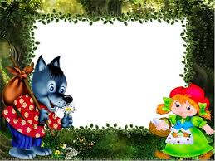
Использование сказок в познавательно -речевом развитии дошкольников в условиях реализации ФГОС ДО
государственное бюджетное общеобразовательное учреждение Самарской области
основная общеобразовательная школа № 23 города Сызрани городского округа Сызрань Самарской области,
структурное подразделение «Детский сад № 70»,
реализующее общеобразовательные программы дошкольного образования
Подготовила воспитатель
Е.в. Николаева

Slide 2
Народные сказки помогают воспитанию глубины чувств и эмоциональной отзывчивости маленького слушателя. Сопереживая, ребенок интуитивно, с помощью чувств, постигает то, что он еще в силу возраста не всегда может осмыслить разумом. А ведь память чувств самая сильная и остается с человеком на всю жизнь.
Прежде чем приступить к рассказыванию нужно самим проработать текст: сделать анализ, выделить тему, подготовить наглядный материал.
Перед рассказыванием надо настроить детей на слушание. Для этого можно использовать сюрпризный момент, появление персонажа.
Сказки надо рассказывать регулярно. Именно рассказывать, а не читать. При этом эмоционально, выразительно и ярко. Не надо забывать про учёт индивидуальных особенностей ребёнка. Познавательные сказки надо преподносить последовательно, учитывая усложнение материала.
Для закрепления знаний полезны такие методы, как дидактические игры на материале знакомых сказок, могут служить игры “Отгадай мою сказку”, “Один начинает – другой продолжает”, “Откуда я?” (описание героев) и другие.

Slide 3
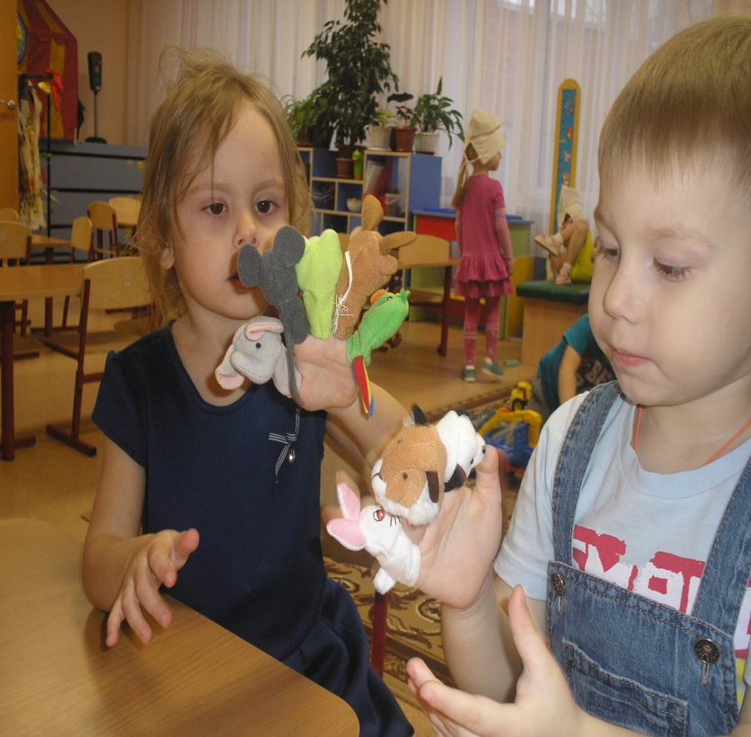
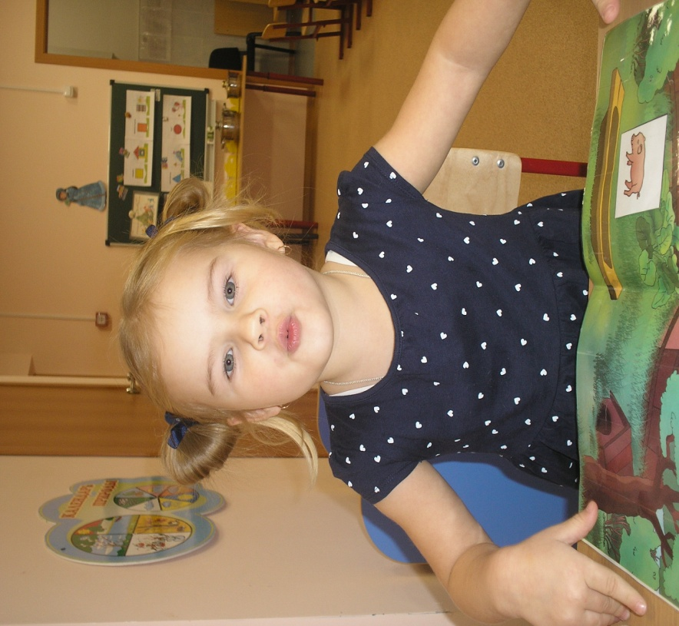
Важнейшая задача в работе с детьми 3-4 лет – это воспитание правильного звукопроизношения. Поэтому, я включаю в работу большое количество динамических артикуляционных упражнений. Выполняя их, ребенок будет вырабатывать точность и скоорденированность движений губ и языка, переключаемость с одного артикуляционного уклада на другой.

Slide 4
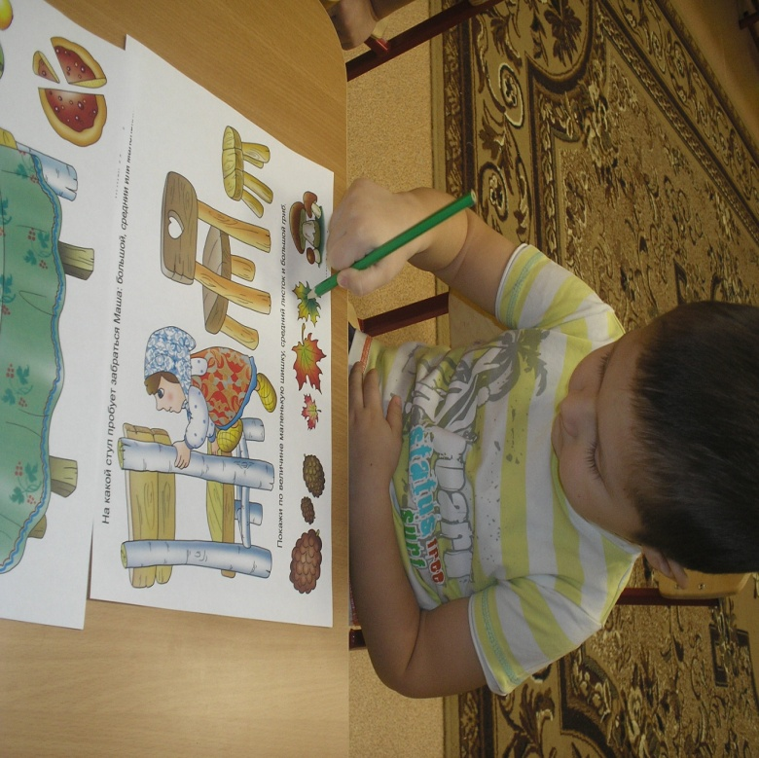
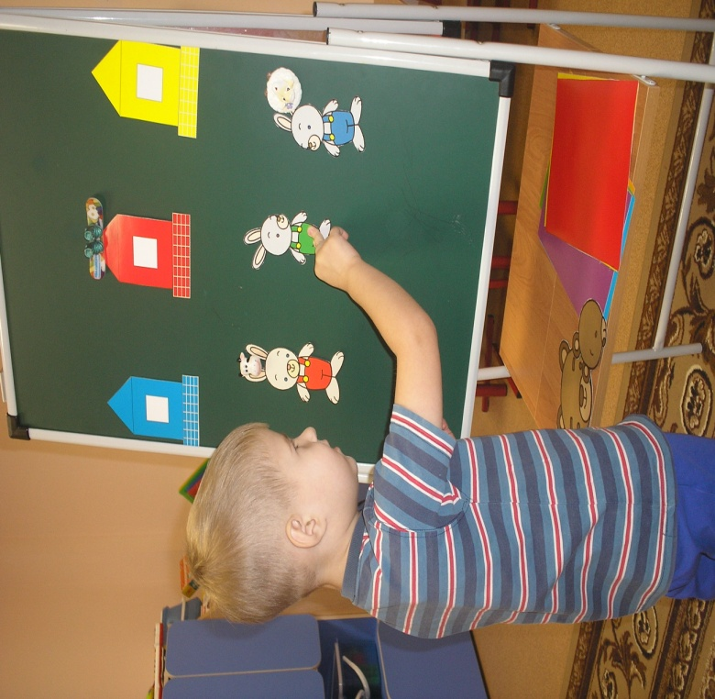
На материалах сказок ребята легче усваивают математические задания. Пока мы только сравниваем героев, предметы сказок по размеру, величине (медведь большой, заяц маленький), помогаем Маше определиться на каком стуле сидеть, из какой ложки есть, понимаем ,что колобок круглый - он катится ,учимся находить героя который «заблудился» игра « Кто лишний».

Slide 5
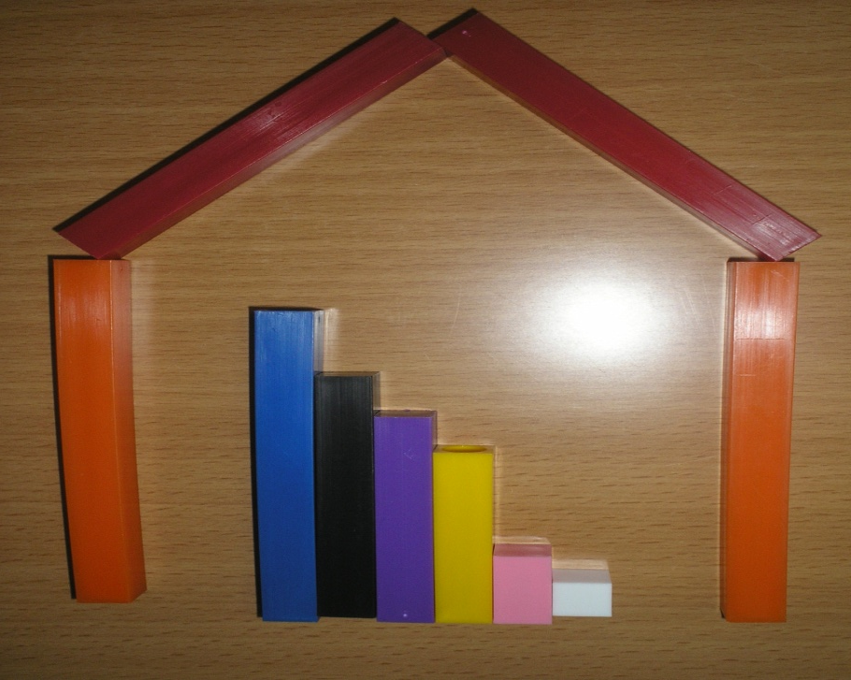
Очень удобно с помощью предметов-заместителей инсценировать сказки, это палочки Кюизенера и блоки Дьенеша. Вместо них можно использовать любые кубики и палочки. Но эти пособия, кроме своей универсальности в игре, еще и очень полезны в математических играх
В сказке « Теремок» герои появляются от меньшего к большему
.
«Репка » герои появляются от большего (деда) к меньшему (мышке).

Slide 6
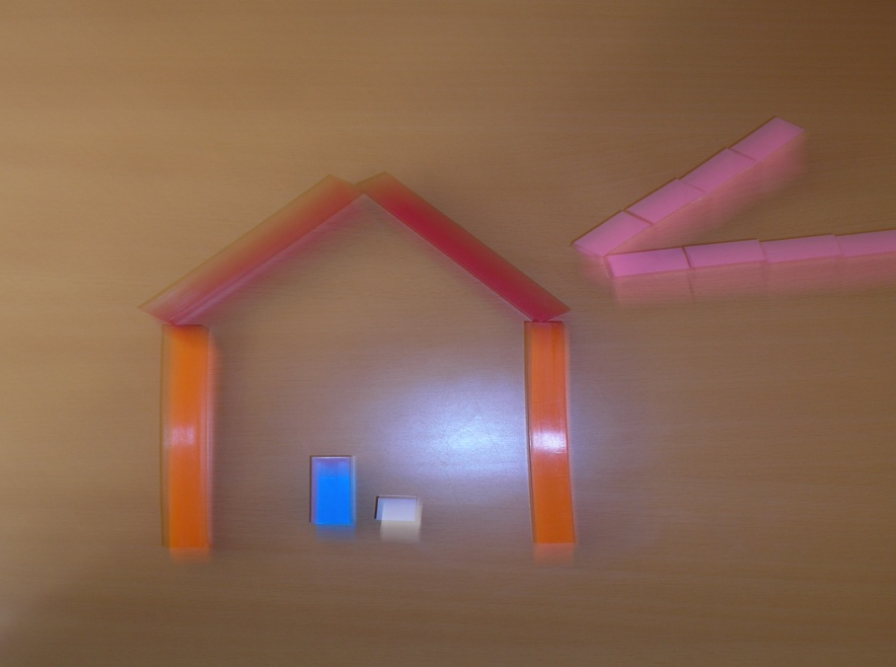
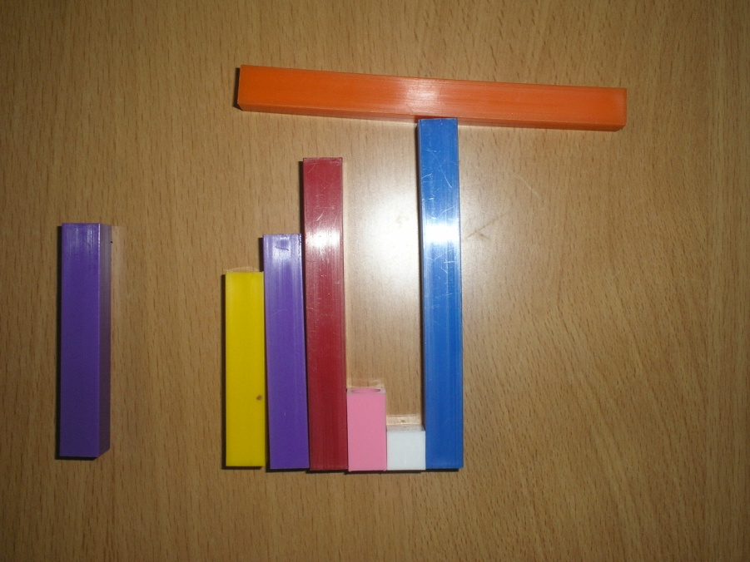
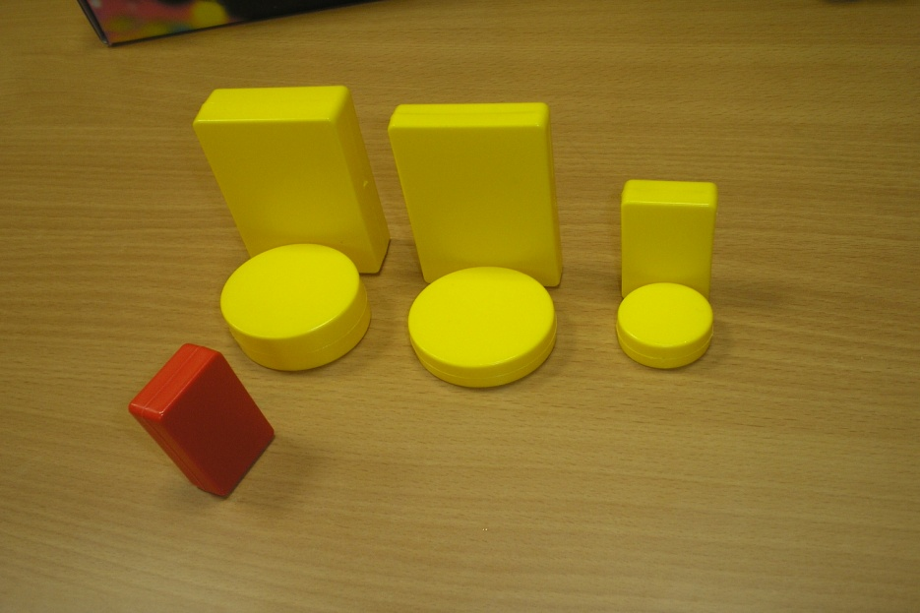
Сказка « Гуси-лебеди» Сказка В. Сутеева « Под грибом»
Сказку « Три медведя» можно сложить при помощи блоков.

Slide 7
В работу по использованию сказок, как средства воспитания музыкально-эстетического развития я включила мимические этюды с жестами. Во время каждого этюда можно дать установку на любой характер персонажа – грустный зайчик, сердитая кукла и т.д. Мимические этюды с жестами
Эмоциональное состояние персонажа | Действие ребенка
Нам грустно | грустное лицо вытирает слезы вздыхает, пожимает плечами
Нам весело | улыбка, смех хлопает в ладоши, прыгает
Мы сердимся | Нахмуренные брови, кулачки сжаты, топаем ногами
Мы испугались | Присесть, руки в кулачки перед собой и дрожать
Мы устали | Сесть на стул, руки и ноги расслаблены
Не хотим, не надо | Ладошками как бы отодвигать от себя, ладошками двигать перед собой тыльной стороной к себе
Мы удивлены | Развести руки, посмотреть удивленно и сказать “Ах”
Мы любим покушать | Покачать головой и правой рукой погладить по животу круговыми движениями

Slide 8
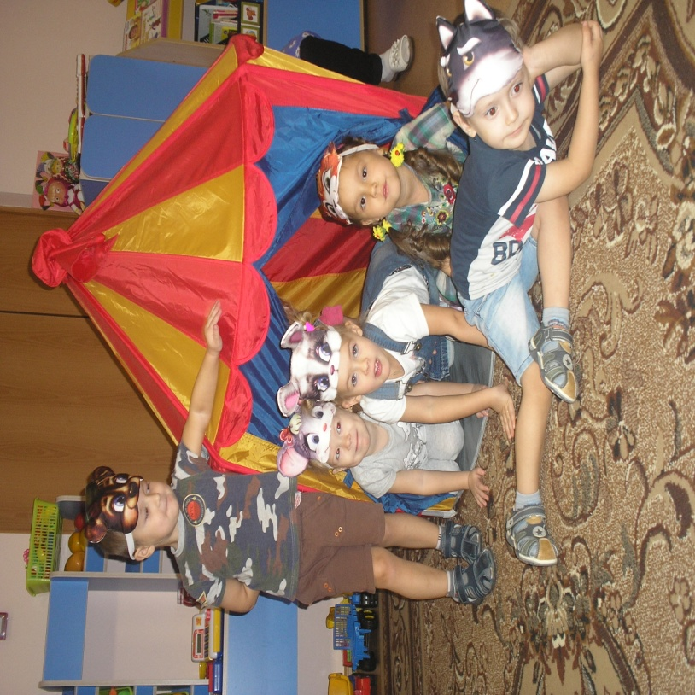
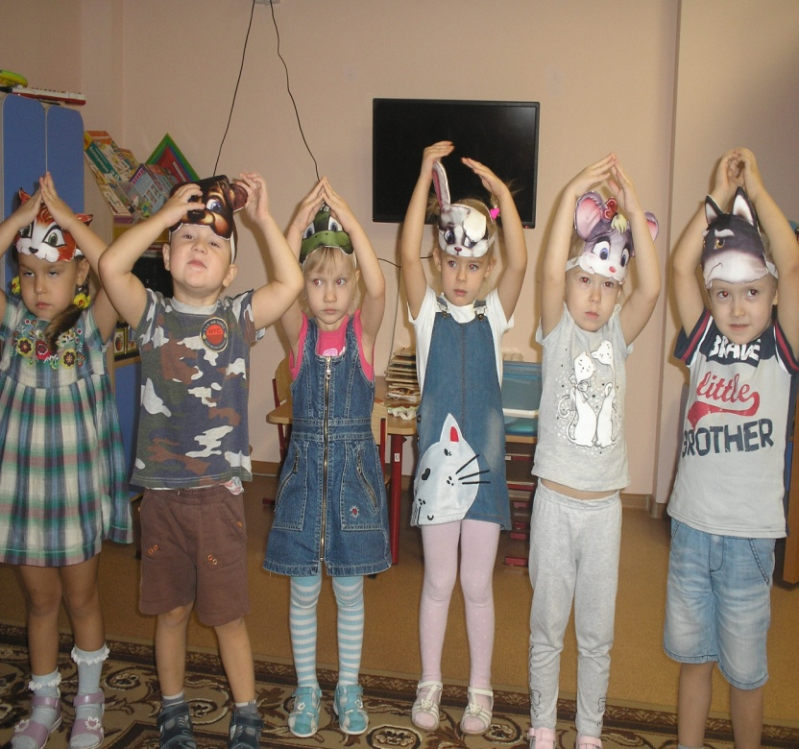
Инсценировка знакомой сказки, предполагает деление по ролям между детьми .В качестве зрителей выступают дети не участвующие в сказке. В мою задачу входит «режиссура спектакля» и рассказывание текста « от автора». Пока мы можем «показать» сказку «Теремок», в процессе производства сказка « Репка». Детям очень нравится изображать героев, передавать мимикой и жестами их повадки, копировать голоса.

Slide 9
В процессе познавательно - речевого развития с использованием сказок формируются высшие психические процессы: внимание, память, воображение, мышление, способность к понятийному мышлению, а так же создаются необходимые условия для развития различных форм деятельности: игровой, трудовой, учебной. А для того, чтобы работа в этом направлении стала эффективной, педагогический процесс должен быть: мотивированным, занимательным, построенным на личностно-ориентированном подходе, с учетом требований ФГОС ДО и интеграции образовательных областей, единства воспитательных, развивающих и обучающих целей и задач, с введением культурных компонентов.
В процессе познавательно - речевого развития с использованием сказок формируются высшие психические процессы: внимание, память, воображение, мышление, способность к понятийному мышлению, а так же создаются необходимые условия для развития различных форм деятельности: игровой, трудовой, учебной. А для того, чтобы работа в этом направлении стала эффективной, педагогический процесс должен быть: мотивированным, занимательным, построенным на личностно-ориентированном подходе, с учетом требований ФГОС ДО и интеграции образовательных областей, единства воспитательных, развивающих и обучающих целей и задач, с введением культурных компонентов.
В процессе познавательно - речевого развития с использованием сказок формируются высшие психические процессы: внимание, память, воображение, мышление, способность к понятийному мышлению, а так же создаются необходимые условия для развития различных форм деятельности: игровой, трудовой, учебной. А для того, чтобы работа в этом направлении стала эффективной, педагогический процесс должен быть: мотивированным, занимательным, построенным на личностно-ориентированном подходе, с учетом требований ФГОС ДО и интеграции образовательных областей, единства воспитательных, развивающих и обучающих целей и задач, с введением культурных компонентов.
СПАСИБО ЗА ВНИМАНИЕ!

